Slide 1
02
第12讲 盒模型
——重构百度首页
PART TWO
模块二 网页布局与美化
机电信息学院 刘青玲

Slide 2
《网页设计与制作》课程教学信息
授课专业 | 信息安全与管理专业 |  | 信息安全与管理专业
授课班级 | 信安1701 |  | 信安1702
课 次 | 第 12 次 |  | 第 12 次
授课时间 | 2019年4月19日 |  | 2019年4月19日
星 期 | 星期五 |  | 星期五
节 次 | 第 3-4 节 |  | 第 1-2 节
授课地点 | 知行楼315 |  | 知行楼315
授课教师 | 刘青玲 | 教师大学城个人空间超链接
教学日志(超链接)
教学文件(超链接)
教学日志
课程标准
授课计划
2018-2019-2校历

Slide 3
教学任务：盒模型
知识目标：掌握盒模型的样式属性
能力目标：能够精确控制页面的排版布局
重 点：理解盒模型
难 点：相关样式属性
教学方法：演示法、讲授法、讨论法
课堂类型：理论+实践
教 具：机房教具

Slide 4
回顾
常用的选择器分为标签选择器、类选择器和ID选择器。
CSS中常用的属性样式包括：文本和字体属性、背景属性以及盒子模型相关的属性。
样式有三种使用方式，分别是：行内样式表、内嵌样式表和外部样式表。
样式的选择器的优先级别是：ID选择器>类选择器>标签选择器。
样式的三种使用方式的优先级是：行内样式>内嵌样式>外部样式。

Slide 5
学习目标
盒子模型
边框属性
填充属性
边界属性
宽度与高度属性
背景属性

Slide 6
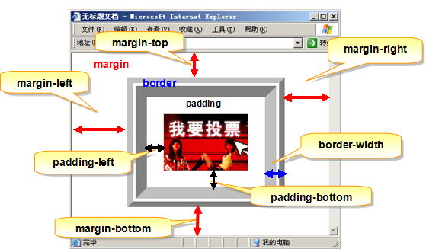
盒子模型
在HTML中的所有元素均可看作盒子
盒子由边界（margin）、边框（border）、填充（padding）和内容（content）组成

Slide 7
盒子模型
盒子属性
margin（外边距/边界）
border（边框）
padding（内边距/填充 ）
width（宽）
Height（高）
各属性又分为四个方向
top（margin-top、border-top、padding-top）
right (margin-right、border-right、padding-right )
bottom
left

Slide 8
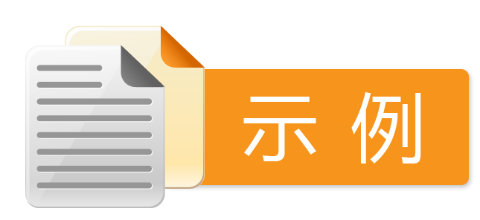
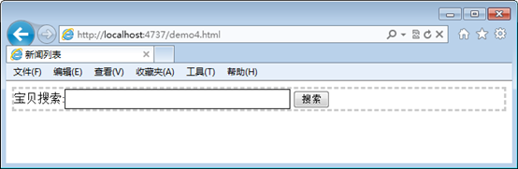
Border（边框）属性
<div>边框为虚线，灰色，宽度为3px
文本输入框宽度为300px，高度为23px，边框为黑色的实线

Slide 9
<style type="text/css">
/*设置外框线的样式*/
#top {
border-style:dashed; /*设置层边框样式为虚线*/
border-color:#CCC; /*设置层的边框的颜色为灰色*/
border-width:3px; /*设置层的边框的宽度为3px*/
}
/*设置搜索输入框的样式*/
.SearchBox {
width:300px;
height:23px;
/*同时设置上、右、下、左边框的宽度、样式、颜色*/
border:1px solid black;
}
</style>
……
<div id="top">
宝贝搜索:<input type="text" name="search" class="SearchBox"/>
<input type="button" value="搜索" />
</div>
<div>边框为虚线，灰色，宽度为3px
文本输入框宽度为300px，高度为23px，边框为黑色的实线

Slide 10
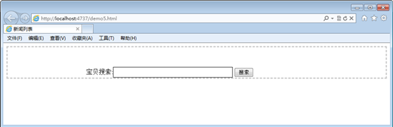
padding（填充）属性
<div>边框为虚线，灰色，宽度为3px
上边距为50px
左边距为200px
文本输入框宽度为300px，高度为23px，边框为黑色的实线

Slide 11
padding（填充）属性
<style type="text/css">
/*设置层的样式*/
#top {
border-style:dashed;
border-color:#CCC;
border-width:3px;
padding-top:50px; /*设置层的上边距为50px*/
padding-left:200px; /*设置层的左边距为200px*/
}
/*设置搜索输入框的样式*/
.SearchBox {
width:300px;
height:23px;
/*同时设置上、右、下、左边框的宽度、样式、颜色*/
border:1px solid black;
}
</style>

Slide 12
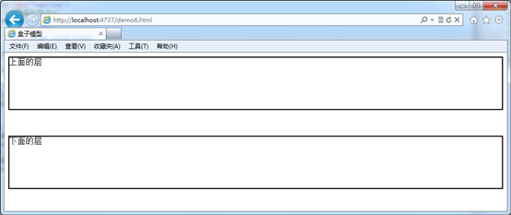

Margin（边界）属性
上下层相隔50px
两个相邻元素的上下边界均设置了margin值，则取上边距或下边距中的较大值为两个元素的上下间隔。
如果是左右边界，则间隔为两个元素左右边界margin值的和。

Slide 13
Margin（边界）属性
<style type="text/css">
/*设置层的样式*/
#top {
height:100px;
border:2px solid black;
margin-bottom:50px; /*设置层的下面的外边距*/
}
#footer {
height:100px;
border:2px solid black;
}
</style>
margin:0px auto; /*该样式能实现元素自身的居中显示*/

Slide 14

宽度与高度属性
块级元素可以通过width和height属性来设置元素内容的宽度与高度
行内元素设置width和height对其大小没有影响
元素在浏览器中所占的大小
宽度=元素的宽度（width）+左填充（padding-left）+右填充 （padding-right）+左边框+右边框。
高度的计算与宽度类似。

Slide 15
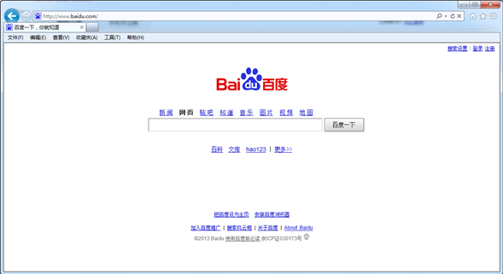
任务一：重构百度首页
制作百度首页，使用HTML标签组织网页内容，使用CSS样式表修饰网页，不要通过HTML标签的属性修饰网页。

Slide 16
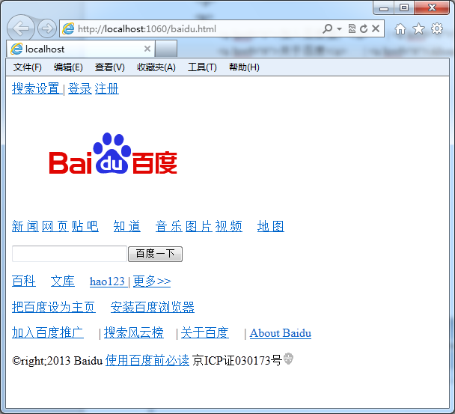
使用div为页面布局。
添加HTML标签。

Slide 17
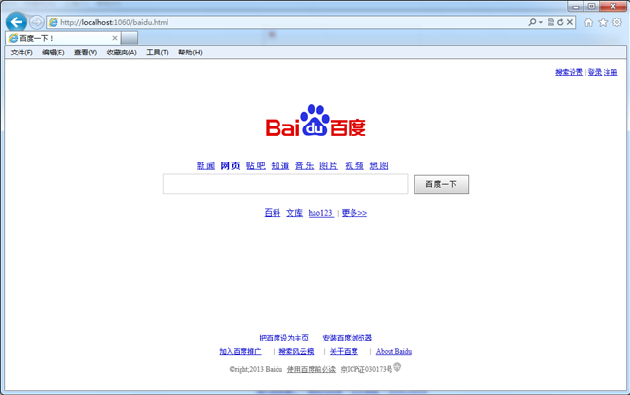
使用CSS样式修饰百度首页
右对齐，与上边和右边相距15px，字体12px，颜色为#00c
居中对齐，超链接字体14px，颜色#00c
按钮背景图片见素材，高度32px，宽度95px，无默认的边框，填充，边界
输入框边框1px，实线，颜色 #ccc，宽度418px，高度30px
居中对齐，段落上外边距为10px，字体12px，颜色为#00c
居中对齐，段落上外边距为10px，字体12px，颜色为#666

Slide 18

设置顶端层中元素的相关样式
设置中间层中元素的样式
设置底端层中元素的样式

Slide 19
总结
CSS中常用的属性样式包括：文本和字体属性、背景属性以及盒子模型相关的属性。
盒子由边界（margin）、边框（border）、填充（padding）和内容（content）组成
元素在浏览器中所占的大小尺寸计算
将盒子推到一个固定的位置的方法：
设置父元素的padding样式属性
设置当前盒子的margin样式属性
设置盒子居中： margin: 0px auto;

Slide 20
教学效果检查
假设一个DIV块的宽为400，左右填充均为10，边框宽度为10，边距为20，请问该DIV块占据了多宽的范围？

Slide 21
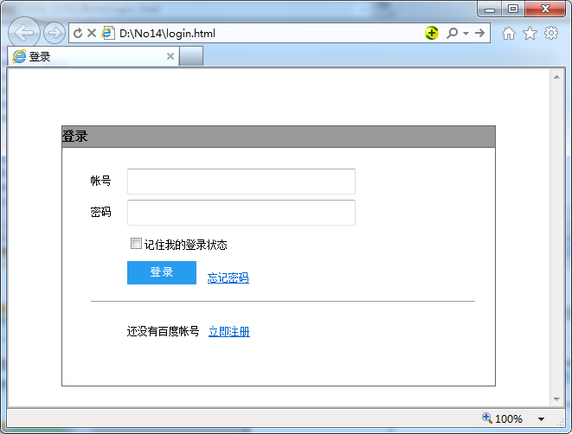
任务二：制作百度登录页面
使用HTML标签与CSS样式制作百度登录页面
层左右居中，上外边距50px
宽度500px，高度300px
输入框宽258px，高24px
背景颜色#289cef，无默认边框与填充

